Slide 1
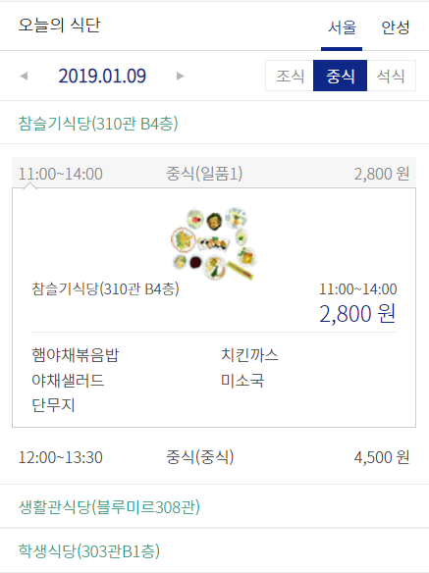
프로젝트:밥먹자
늘 고민하는 당신을 위해

Slide 2
매커니즘
받아오고 메뉴를
파악하고
재료를
선택하면
취향을
추천한다
메뉴를

Slide 3
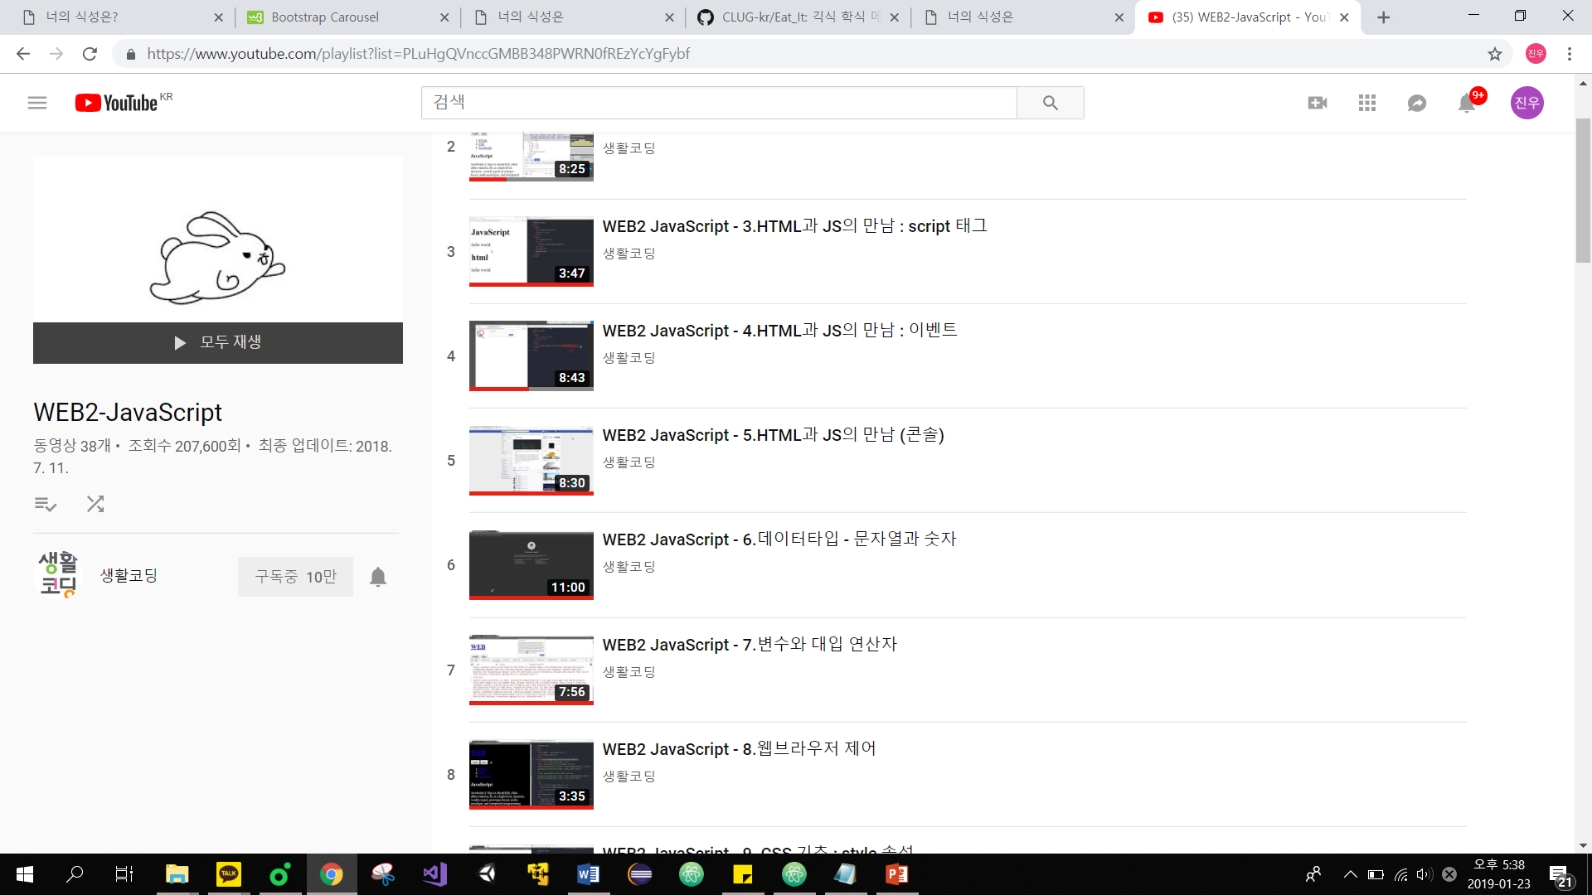
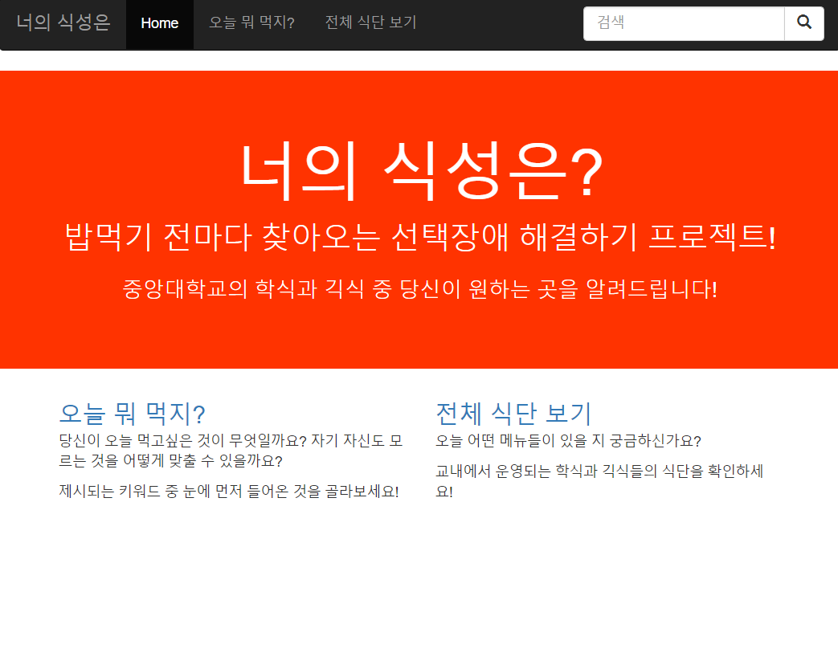
진행 상황

Slide 4
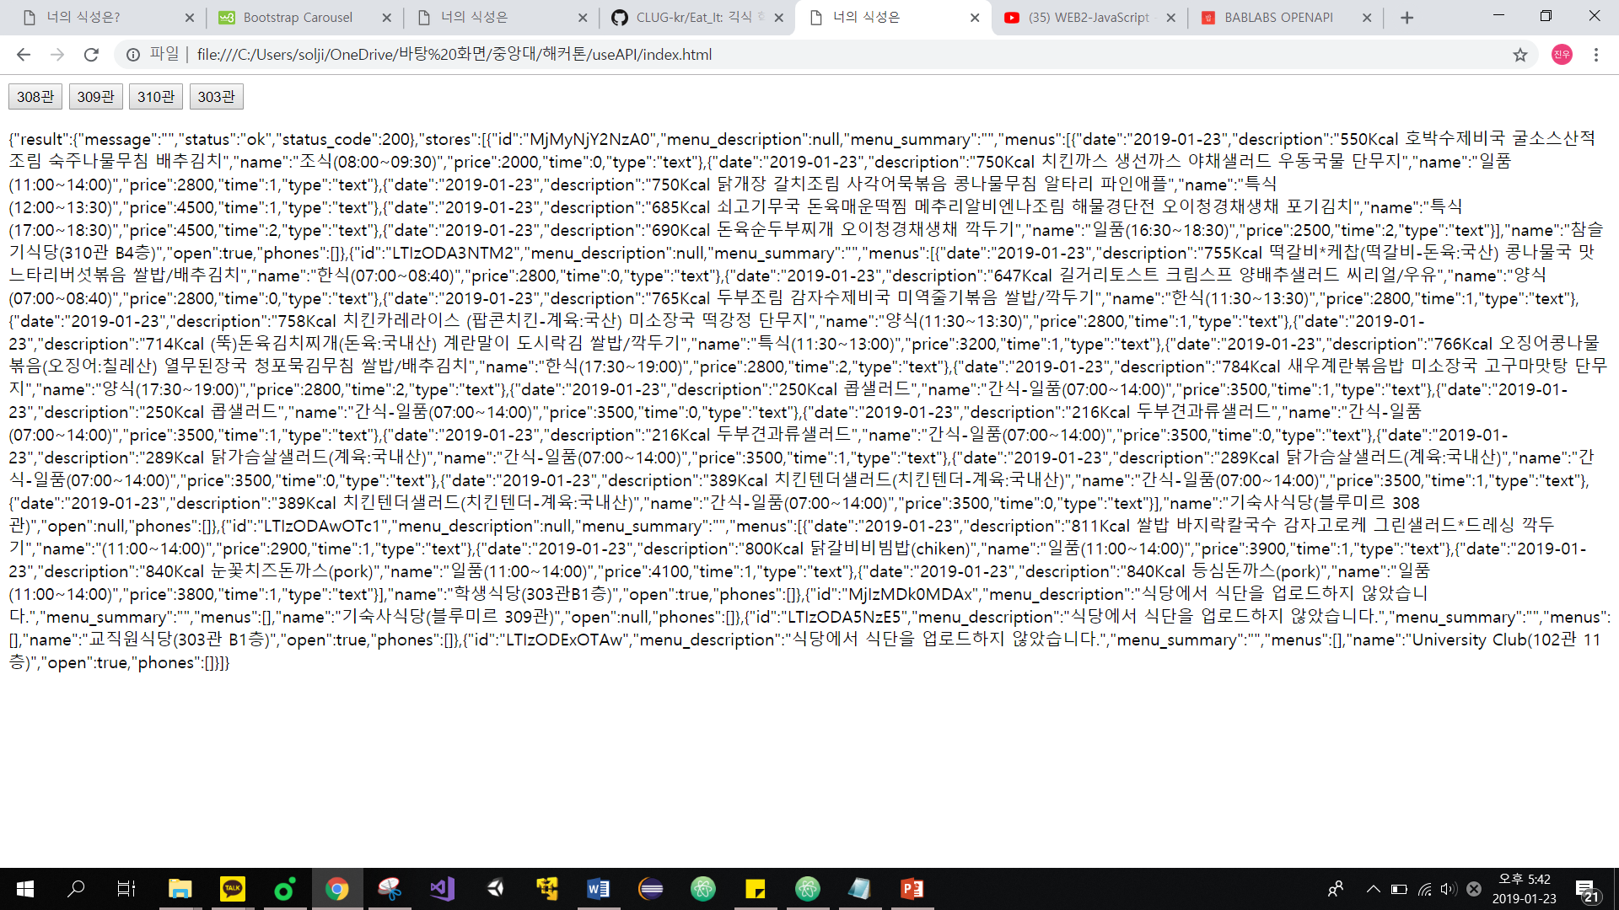
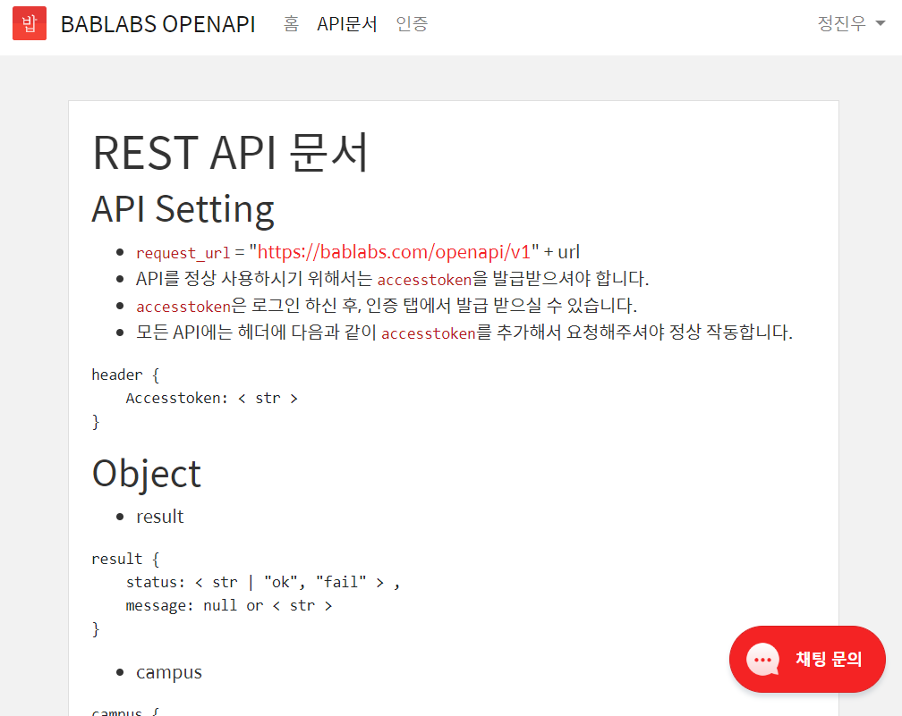
진행 상황

Slide 5
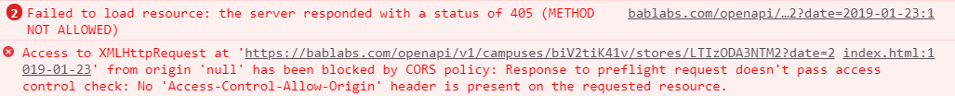
개발 척도
지식 습득
API 활용 터득
웹페이지 제작중
문제 발생
1주차
2주차
3주차

Slide 6
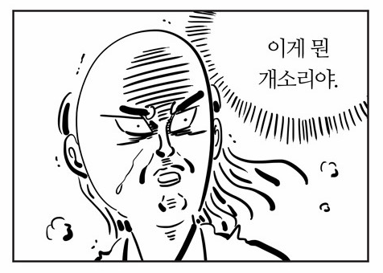
개발 척도

Slide 7

개발 척도

Slide 8
해야할 일
받아오고 메뉴를
파악하고
재료를
선택하면
취향을
추천한다
메뉴를

Slide 9
해야할 일
재료파악 알고리즘 만들기(or 찾기)
방법을 찾아야 한다

